Slide 1
ДЗ №1
Проектирование тонкопленочных гибридных
интегральных микросхем
Поляков В.И., Стародубцев Э.В. Проектирование гибридных тонкопленочных интегральных микросхем: учебное пособие по дисциплине «Конструкторско-технологическое обеспечение производства ЭВМ» –
Санкт-Петербург: НИУ ИТМО, 2013. – 80 c.

Slide 2
Классификация интегральных микросхем
Интегральная микросхема (ИМС) – это конструктивно закончен-ное микроэлектронное изделие, выполняющее определенную функцию преобразования информации, содержащее совокупность электрически связанных между собой элементов (транзисторов, диодов, резисторов и др.), изготовленных в едином технологи-ческом цикле.
По конструктивно-технологическому исполнению микросхемы делят на четыре группы:
пленочные, гибридные, полупроводниковые и совмещенные

Slide 3
Пленочная микросхема – микросхема, все элементы и межэле-ментные соединения которой выполнены только в виде пленок проводящих и диэлектрических материалов. Вариантами пленоч-ных являются тонкопленочные и толстопленочные микросхемы.К тонкопленочным условно относят микросхемы с толщиной пленок менее 1 мкм, а к толстопленочным – микросхемы с толщиной пленок свыше 1 мкм.
Гибридная микросхема – микросхема, пассивные элементы кото-рой (резисторы, конденсаторы и индуктивности) выполнены в виде пленок (толстых или тонких), а активные (бескорпусные диоды, транзисторы и кристаллы микросхем) элементы - навесные. Одним из видов гибридной микросхемы является многокристальная микросхема.
Полупроводниковая микросхема — микросхема, все элементы и межэлементные соединения которой выполнены в объеме и на поверхности полупроводника.
Совмещенная микросхема — микросхема, которая, кроме полу-проводникового кристалла, содержит тонкоплёночные пассивные элементы, размещённые на поверхности кристалла.

Slide 4
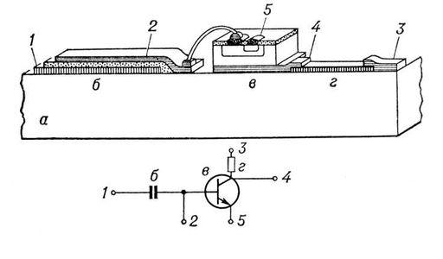
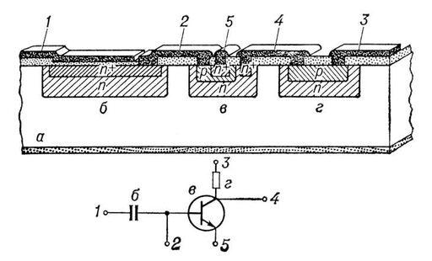
а
б
Фрагмент ИС: а – гибридной, б – полупроводниковой ИС

Slide 5
Основными конструктивными элементами гибридных микросхем являются:
Подложка – диэлектрическая плата, предназначенная для выпол-нения на ней пленочных элементов.
Контактная площадка – электропроводящая площадка на под-ложке, предназначенная для контактирования (подсоединения) навесных элементов, внешних выводов и контроля параметров пленочных элементов.
Слой – часть пленочной микросхемы, выполненная за одну техно-логическую операцию, с применением одного трафарета (резистив-ный слой, проводящий слой, диэлектрический слой, защитный слой и т.д.).
Навесные полупроводниковые приборы - транзисторы, диоды, микросхемы.
Топология – взаимное расположение и геометрическая форма пленочных элементов

Slide 6
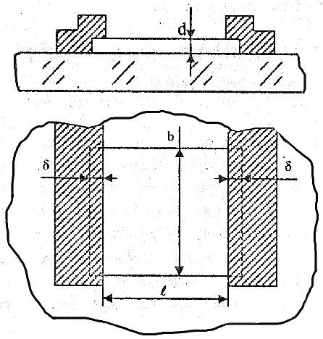
Проектирование ГИС
1. Расчет размеров пленочных резисторов
Исходными данными для расчета размеров резисторов являются:
номинальное значение R, Ом, кОм;
погрешность номинального значения ΔR, %;
номинальная мощность резистора W, Вт.
Конструкция тонкопленочного резистора

Slide 7
Введем конструктивные размеры резисторов:
l – длина, b – ширина, d – толщина, δ – величина перекрытия пленочных слоев, которая, в свою очередь, зависит от технологии изготовления (в работе примем δ=0,2 мм).
Тогда сопротивление резистора равно
где ρ – удельное объемное электрическое сопротивление материала резистора, размерность которого [Ом · см].
Так как материал одновременно напыляемых резисторов и время напыления одинаковы (толщина пленки), для упрощения расчетов обозначим
и назовем этот параметр удельным поверхностным сопротивле-нием пленочного резистора.

Slide 8
Введем понятие коэффициента формы пленочного резистора k_{ф}
Тогда, с учетом введенных обозначений, формулу сопротивления пленочного резистора запишем в виде
R = ρ□ · k_{ф}.
Отсюда следует
Если резистор квадратной формы, то k_{ф} = l и R = ρ□. Таким образом получается, что размерность ρ□ есть [Ом] или [Ом/□, читается «Ом на квадрат»].
Последнее выражение размерности показывает, что ρ□ численно равно сопротивлению резистора квадратной формы и не зависит от размера квадрата.

Slide 9
Основными электрическими параметрами пленочного резистора являются: R, ρ□, k_{ф}, ∆R.
Важными параметрами являются также максимальная удельная мощность рассеяния W₀ – это максимальная мощность, которую может рассеять резистор размером 1×1см², не разрушаясь и
W – это максимальная мощность которую может рассеять резистор, оставаясь в пределах ∆R.
Рекомендуется следующая последовательность расчета.
Определяется оптимальное удельное поверхностное сопротивление
Выбирается материал резистивной пленки с удельным электричес-ким сопротивлением ρ□, ближайшим к вычисленному ρ_{□опт}.
Необходимо, чтобы удельная мощность рассеяния W₀ была велика.

Slide 10
Наименование материала | ρ□, Ом/□ | Диапазон значений сопротивления, Ом | Удельная мощность рассеяния W₀, Вт/см²
Сплав РС - 3001 | 800 - 3000 | 50 - 30000 | 2
Сплав РС - 3710 | 100 - 2000 | 10 - 20000 | 2
Кермет К-50С | 1000 - 10000 | 100 - 100000 | 2
Спец. сплав №3 | 350 - 500 | 100 - 50000 | 2
Тантал ТВЧ | 10 - 100 | 1 - 1000 | 3
Нихром | 50 - 300 | 5 - 3000 | 1
Хром | 500 | 50 - 30000 | 1
Определяется ширина резисторов b_{W} –ширина, обеспечивающая необходимую мощность рассеяния
Значение b_{W} округляется в большую сторону кратно шагу коорди-натной сетки Н. Рекомендуется выбирать Н = 0,1 мм.

Slide 11
Определяется ширина резисторов b_{точн}– ширина, зависящая от заданной точности изготовления
Расчетное значение ширины каждого резистора b
b ≥ max [b_{точн} , b_{W}].
Определяется длина резисторов.
Расчетное значение l_{расч} для каждого резистора
За длину резистора принимают ближайшее к l_{расч} значение, кратное шагу координатной сетки Н.
При округлении l_{расч} рекомендуется оценить погрешность, вызванную округлением

Slide 12
Если ΔR’> ΔR, то необходимо увеличить ширину резистора (b=b+H) и пересчитать l_{расч}, чтобы округление длины давало бы меньшую погрешность.
Приведенный порядок применяется для расчета размеров резисто-ров, имеющих k_{ф} < 10, выполненных в виде прямоугольника
Если k_{ф} ≥ 10, то резистор выполняют в виде нескольких полосок или меандра

Slide 13
Конструкции резисторов типа меандр, использование которых не рекомендуется.
Эти конструкции
не рекомендуются по следующей причине.
При смещении масок резистивного и проводящего слоев сопротивление изменится.
Поэтому контактные площадки резистора должны быть на одной оси (вертикальной или горизонтальной) и выходить в противопо-ложные стороны.
Сопротивление пленочного резистора типа меандр рассчитывается по формуле
где R_{угол} – сопротивление уголка, n_{угол} – число уголков в меандре и
– суммарная длина прямоугольных участков меандра (без уголков)

Slide 14
Сопротивление трех квадратов пленки равно 3ρ□, а уголка из трех квадратов – R_{угол}=2,55 ρ□.
Каждый уголок должен содержать ровно три квадрата пленки, т.е. необходимо, чтобы l_{i} ≥ 0.

Slide 15
Конструкции точных пленочных резисторов
Схемное назначение некоторых резисторов требует высокой точ-ности их изготовления, превосходящей технологические возмож-ности современного оборудования для напыления микросхем. В та-ких случаях при конструировании микросхем применяют специаль-ные пленочные резисторы, сопротивление которых можно изме-нять после изготовления.
Конструкции подгоняемых тонкопленочных резисторов

Slide 16
Подгонка величины сопротивления может производиться либо скачками – путем удаления заранее предусмотренных шунтирую-щих перемычек из проводящей (рис. а, б) или резистивной (рис. в) пленки, либо плавно – путем постепенного удаления части рези-стивной пленки. В обоих случаях изменить сопротивление можно лишь в сторону его увеличения.
В настоящее время известны различные способы подгонки сопро-тивления пленочных резисторов: лучом лазера, иглой микромани-пулятора, электрической искрой.
2. Расчет размеров пленочных конденсаторов
Расчет пленочных конденсаторов сводится к определению его активной площади. Эта площадь рассчитывается по формуле
где С₀ - удельная емкость конденсатора –
емкость на единицу площади
Для повышения точности необходимо выбирать наиболее простую форму обкладок. Площадь конденсатора не должна превышать
2 см², минимальная площадь конденсатора равна 0,5 х 0,5 мм².

Slide 17
Характеристики диэлектрических материалов конденсаторов
Наименование материала | Материал обкладок | Удельная емкость С₀, пФ/см² | Рабочее напряжение, В | Диэлектрическая проницаемость ε на частоте f = 1кГц
Моноокись кремния | Алюминий А99 | (5 – 10)*10³ | 60 - 30 | 5 - 6
Моноокись германия |  | (5 -15)*10³ | 10 - 5 | 11 - 12
Боросиликат-ное стекло |  | (2,5 -15)*10³ | 24 - 8 | 4
Стекло электроваку-умное С41-1 |  | (15 -40)*10³ | 12,6 - 6,3 | 5,2
Пятиокись тантала | Тантал ТВЧ | (60 -200)*10³ | 15 - 10 | 23
 | Алюминий А99

Slide 18
Разновидности конструкций тонкопленочных конденсаторов;
1 – диэлектрик; 2 – нижняя обкладка; 3 – верхняя обкладка

Slide 19
Конструкция пленочного конденсатора определяется площадью:
При S ≥ 5 мм² используется конструкция рис. а, у которой площадь верхней обкладки меньше, чем нижней.
При 1 ≤ S ≤ 5 мм² используется конструкция, представляющая собой пересечение пленочных проводников (рис. б).
При 0,1 ≤ S ≤ 1 мм² используются конструкции, представляющие собой последовательное соединение конденсаторов (рис. в).
3. Конструирование пленочных межсоединений
и контактных площадок
Конфигурацию межсоединений выбирают в виде полосок мини-мальной ширины, определяемой возможностями технологии. Желательно проектировать проводники как можно более простой формы.
Контактные площадки в ГИС используются для подсоединения к выводам корпуса и для подсоединения выводов навесных активных элементов.

Slide 20
В первом случае контактные площадки располагаются равномерно вдоль края подложки с учетом шага расположения выводов корпуса. Во втором - контактные площадки могут располагаться в любом удобном месте подложки, в том числе и на ее периферии.
Для каждого вывода необходима своя контактная площадка. На рис. показан фрагмент принципиальной схемы (рис. а) и его топология (рис. б).

Slide 21
При наличии в принципиальной электрической схеме элементов R и С, взаимно шунтирующих друг друга, выводы резистора необходи-мо располагать в одном слое. На рис. показан фрагмент принципи-альной схемы (рис. а) с шунтирующими элементами и его топология (рис. б).
Материал слоя | Толщина слоя, мкм | ρ□, Ом/□ | Рекомендуемый способ контактирования
Алюминий А-99 | 0,3 – 0,6 | 0,03 – 0,06 | Сварка
Золото Зл 999,9 | 0,6 – 0,8 | 0,03 – 0,04 | Пайка, сварка
Серебро Ср 999,9 | 0,4 - 1 | 0,02 – 0,04 | Пайка, сварка
Медь вакуум-плавленная | 0,6 – 0,8 | 0,02 – 0,04 | Пайка, сварка
Подслой нихрома Х20Н80 | 0,01 – 0,03 | – | –

Slide 22
В зависимости от способа присоединения навесных элементов (пайка, сварка, термокомпрессия) выбираются конструктивные размеры контактных площадок.
Минимально допустимые размеры контактной площадки, необхо-димой для подпайки навесных элементов равны 700 на 700 мкм. Минимально допустимые размеры контактной площадки для сварки - 400 на 400 мкм.
4. Проектирование защитного слоя
Защитный слой необходим для предохранения пленочных элемен-тов схемы от внешнего воздействия и предохранения выводов активных элементов от короткого замыкания с пленочными провод-никами.
Защитным слоем обязательно должны быть покрыты элементы схе-мы, к точности которых предъявляются требования, и обязательно не покрыты контактные площадки.
Защитный слой выполняется из любой диэлектрической пленки, кроме пятиокиси тантала, т. к. она получается напылением тантала и последующим его окислением.

Slide 23
Если контактную площадку необходимо разместить в середине подложки (рис. а), то в маске защитного слоя над ней должен быть материал маски. В этом случае необходимо использовать составную маску (рис. б и в)
5. Активные элементы
В качестве навесных активных элементов при конструировании гиб-ридных пленочных микросхем применяются бескорпусные полу-проводниковые приборы.

Slide 24
При разработке топологии микросхемы необходимо предусмотреть на подложке свободные места (размером 1*1 мм²) для установки активных элементов.
6. Подложка
Подложка в конструкции гибридной интегральной микросхемы является основанием, на котором располагаются пленочные элементы и навесные компоненты.
Материал диэлектрика | Удельное сопротив-ление, Ом*см | Диэлект-рическая постоянная | Теплопровод-ность, кал/(см* с*^{о} С) | КЛР, 10⁻⁶/^{о} С
Боросиликатное стекло | 10⁷ | 4,6 | 0,0027 | 3,3
Алюмооксидная керамика типа «Поликор» | 10¹⁴ | 10,8 | 0,075 – 0,08 | 7,5 – 7,8
Кварцевое стекло | 10¹⁶ | 4 | 0,0036 | 0,56 – 0,6
Ситаллы | 10¹³ - 10¹⁴ | 6,5 | 0,005 – 0,009 | 5
Лейкосапфир | 10¹¹ | 8,6 | 0,0055 | 5

Slide 25
Промышленностью выпускаются подложки различных типоразме-ров. Однако в качестве базовых преимущественно используются подложки размером 48х60 мм из ситалла и керамики. Другие типо-размеры подложек получаются делением сторон базовой подложки на части. Например, 12х10, 8х12, 6х7.5, 9.6х15.
7. Основные ограничения на топологию ГИС
1. Пассивные элементы, к точности которых предъявляются жесткие требования, располагаются на расстоянии не менее 1000 мкм от краев подложки.
2. Пассивные элементы, к точности которых не предъявляются жесткие требования, располагаются на расстоянии не менее 600 мкм от краев подложки.
3. Если элементы расположены в различных слоях, для их совмещения предусматривается перекрытие не менее 200 мкм.
4. При формировании пленочного конденсатора нижняя его обкладка должна выступать за край верхней не менее чем на 200 мкм, диэлектрическая пленка должна выступать за край нижней обкладки также не менее чем на 200 мкм.

Slide 26
5. Минимально допустимые расстояния между пленочными элементами схемы составляют 300 мкм.
6. Минимально допустимые расстояния между контактными площадками для подпайки составляют 500 мкм.
7. Граница диэлектрика должна отстоять не менее чем на 500 мкм от края контактных площадок.
8. Минимально допустимая ширина пленочного резистора при ΔR=20% – 200 мкм, при ΔR=10% – 300 мкм.
9. Минимально допустимое расстояние от края навесного элемента до края контактной площадки – 500 мкм
10. Минимально допустимое расстояние между навесными элементами и навесными проводниками – 300 мкм.
11. Выводы активных элементов не должны пересекаться между собой, а также не должны проходить над контактными площадками и неизолированными участками проводников и в непосредствен-ной близости от них (минимально допустимое расстояние – 300 мкм).

Slide 28
Пример ГИС

